Slide 1
Application au Service de la Santé Publique
Formation Machine Learning – Projet Nº 2
Johnny Torres
Notes:
L’agnece “Sante Publique France” a lanceá un appel à projets pour trouver des idées innovantes d’applications en lien avec l’alimentation.

Slide 2
Idée de l’application
Un système de recommendation pour les produits OpenFoodData vendus en France.
L’utilisateur introduit une requête.
L’application montrera une liste de produits (5 au maximum) qui satisferont sa demande.
La liste sera triée par les valeurs Nutriscore associées à chaque produit en ordre descendant.
Les valeurs Nutriscore seront soit tirées de la base de données OFD ou soit estimées par un algorithme ML de base.

Slide 3
Analyse exploratoire
Trois (3) versions disponibles de la base de données
Pour le projet, j’ai choisi celle disponible sur le site de Kaggle.
Colonnes:
Total: 163
63 colonnes d’information textuelle (39%)
13 ont été choisies (8% du total de colonnes)
100 colonnes d’information numérique (61%)
61 ont été choisies (37,4% du total de colonnes)
9 colonnes permettent de calculer le NutriScore
356 027 registres

Slide 4
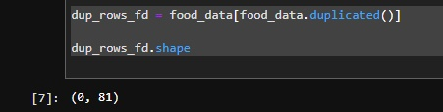
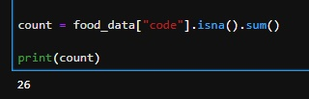
Nettoyage
Élimination des doublons
26 registres sans code de produit eliminés

Slide 5
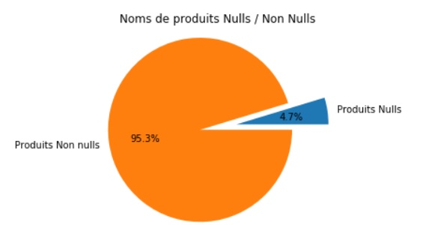
Nettoyage
Elimination des produits sans nom (précédément j’élimine les blancs au début et à la fin)

Slide 6
Nettoyage
Élimination des colonnes qui ne contiennent que des valeurs nulles ou NaNs.
Total: 3
Les colonnes ingredients_from_palm_oil_n et ingredients_that_may_be_from_palm_oil_n sont eliminées (peu de registres ont des valeurs non nulles)

Slide 7
Nettoyage colonnes numériques
Outliers (1)
Statistiques descripives de base
Des valeurs minimum négatives:
# trans-fat_100g
# sugars_100g
# fiber_100g
# proteins_100g
# vitamin-a_100g
# vitamin-c_100g
# iron_100g
# copper_100g
# selenium_100g
Remplacés par zéro ou de nans?
Aucun registre ne correspondait à des produits vendus en France : 20 registres en total

Slide 8
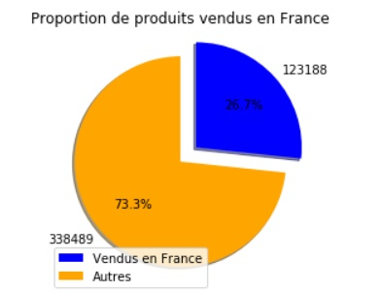
Selection de produits vendus en France
Nom en plusieurs langues.
Solution générale: un fichier contenant le nom de la France en plusieurs langues plus les régions de dom-tom.

Slide 9
Analyses de colonnes numériques
Outliers avec des boxplots et les statistiques descriptives de base
Médiane et moyenne très eloignées
L’intervalle K * (Q3 – Q1)
Les intervalles remarquables de la distribution normale
[μ – 2σ ; μ + 2σ ]: 95% des observations
[ μ – 3σ ; μ + 3σ ]: 99,7% des observations
Les outliers parfois apportent des informations pertinentes.

Slide 10
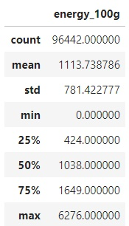
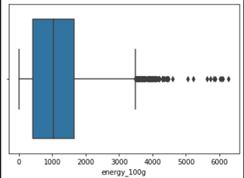
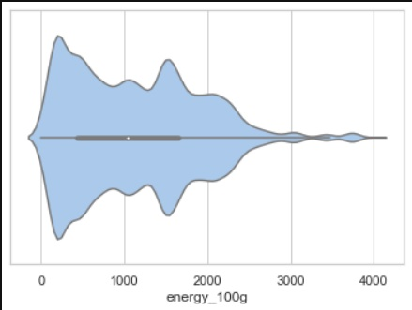

Quelques exemples: energy_100g

Slide 11
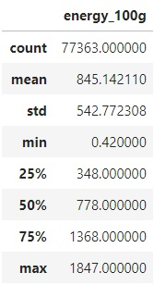
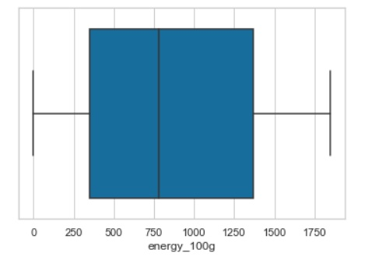
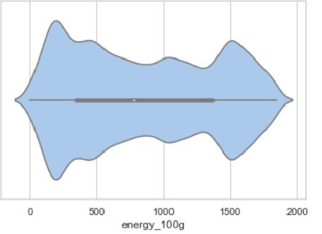
Indice = K * (Q[0.75]- Q[0.25])

Slide 12
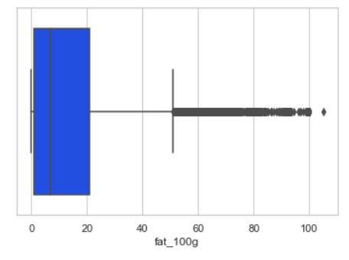
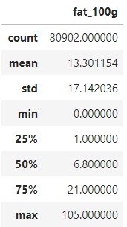
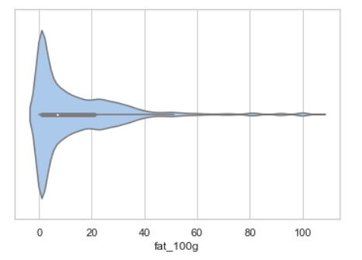

Quelques exemples: fat_100g

Slide 13
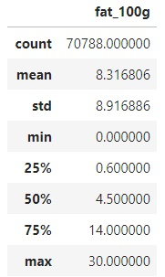
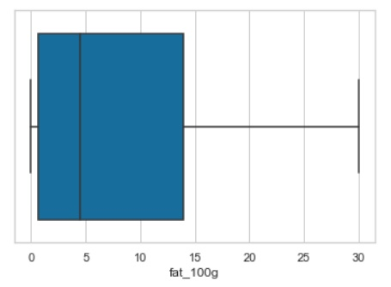
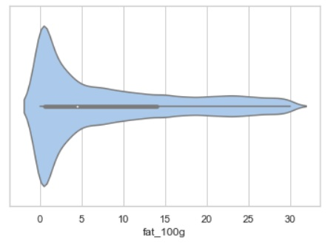
Indice = K * (Q[0.75]- Q[0.25])

Slide 14
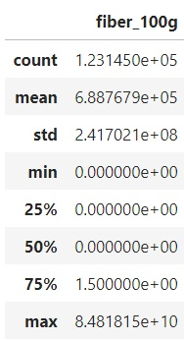
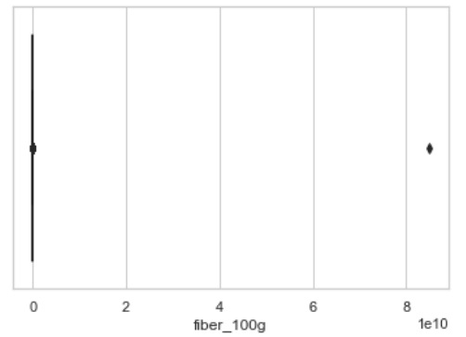
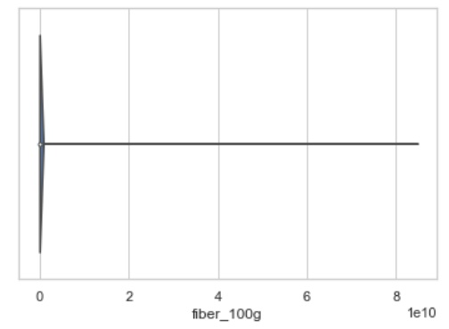

Quelques exemples: fiber_100g

Slide 15
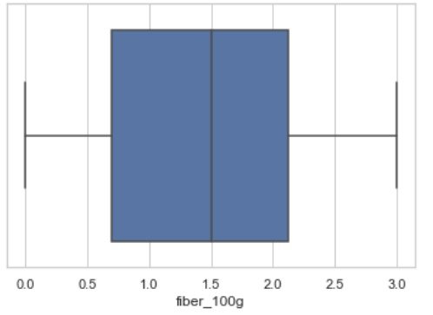
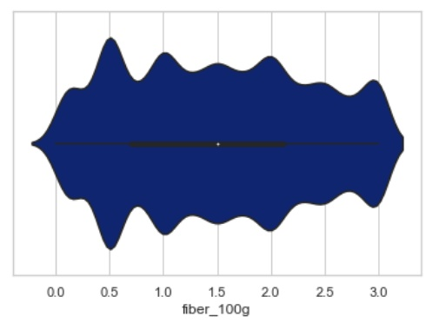
Quelques exemples: fiber_100g

Slide 16
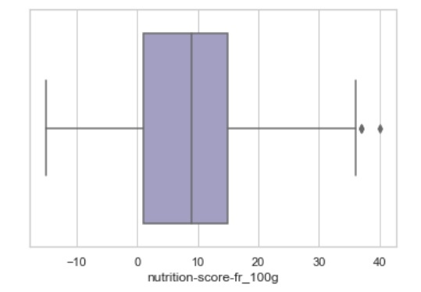
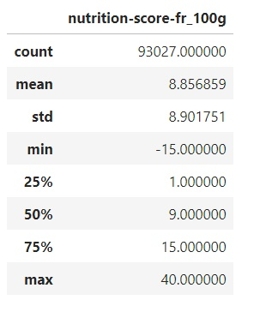
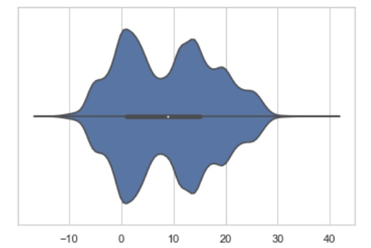

Nutriscore FRANCE

Slide 17
Calcul du Nutriscore
Facteurs « négatifs » :
energy_100g / sugars_100g / saturated-fat_100g / sodium_100g
Les seuils des facteurs suivants changent pour les boissons:
sugars_100g / energy-kj_100g* (no disponible dans le BD)
Les seuils des facteurs suivants changent pour les matières grasses:
saturated-fat_100g
Facteurs « positifs »:
fruits-vegetables-nuts100g / fibers_100g / proteines_100g
Les seuils des facteurs suivants changent pour les boissons:
fruits-vegetables-nuts100g
Difficultés:
100g ou 100 ml?
Les unités (g, mg, μg, etc.)

Slide 18
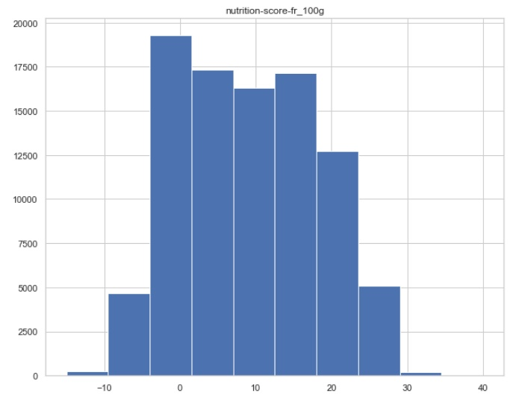
Nutriscore FRANCE

Slide 19
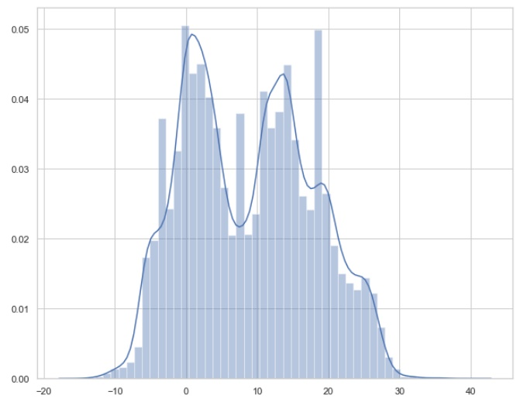
Nutriscore FRANCE

Slide 20
Nutriscore FRANCE: Dist Normal?
TEST KOLMOGOROV-SMIRNOV
stats.kstest(df_random_FR, 'norm')
KstestResult
statistic=0.7154498680518209
pvalue=0.0
Le pvalue est inférieur à 0.5.
Nutriscore ne suit pas une distribution normale

Slide 21
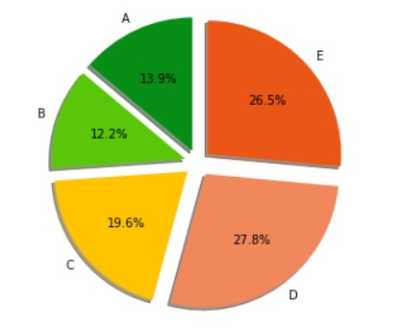
% par valeur nutri-grade_fr_100g

Slide 22
Analyses bivariées
Pairplots
Analyse de Covariance
Indice de correlation de Pearson
Test de Kolmogorov-Smirnov
Deux examples:
salt_100g - sodium_100g
Nutriscore – energyfat_100g
Nutriscore – fruis-vegetables-nuts

Slide 23
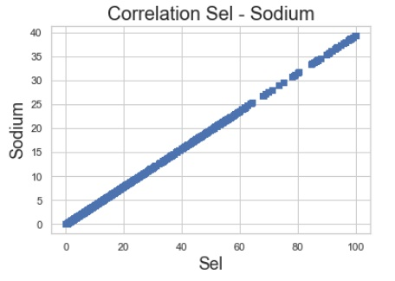
Correlation salt_100g / sodium_100g : 1.0

Slide 24
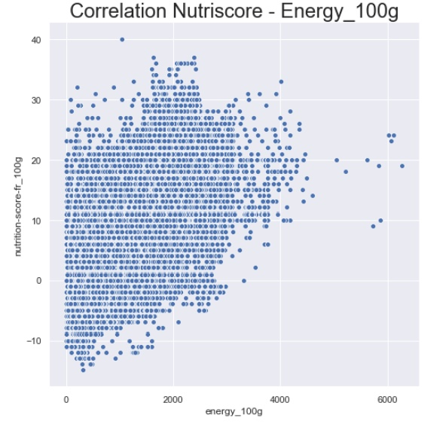
Correlation Pearson: 0.588

Slide 25
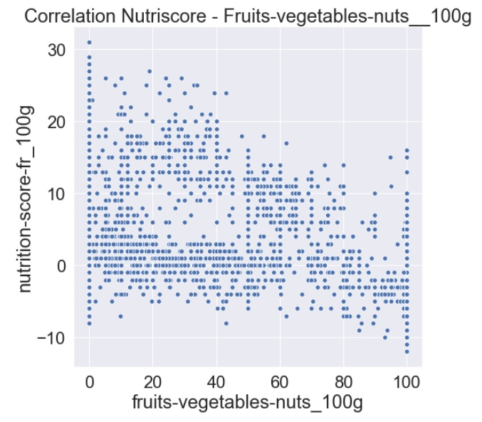
La correlation de Pearson: -0.324

Slide 26
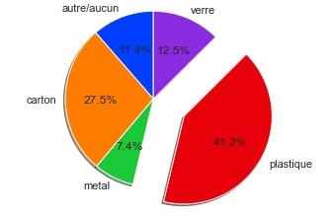
Utilisation du plastique
L’utilisation du plastique continue à être très élévée

Slide 27
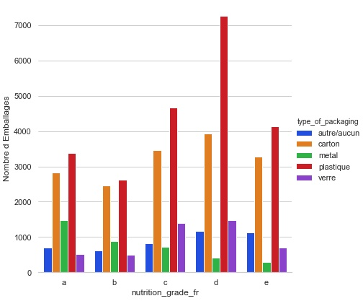
Utilisation du plastique et Nutriscore

Slide 28
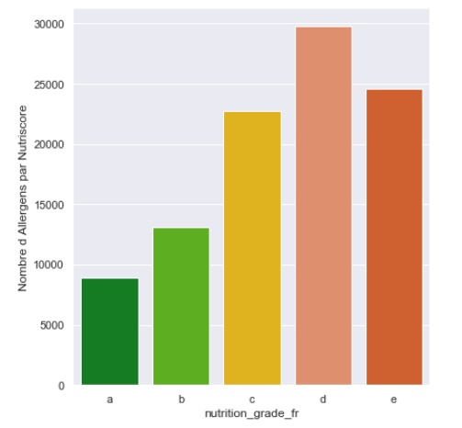
Nutriscore et allergens
Nutriscore Grade | # Allergens
a | 8 889
b | 13 107
c | 22 774
d | 29 751
e | 24 630

Slide 29
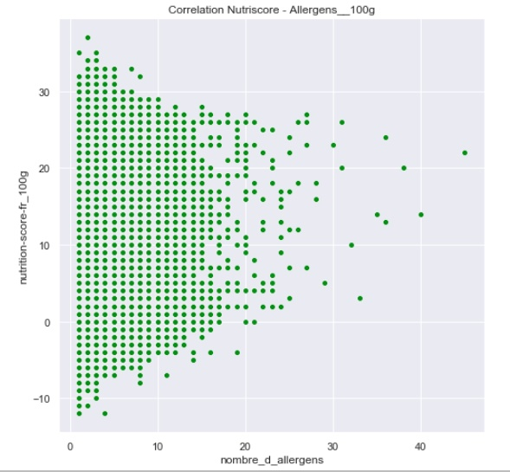
Nutriscore et allergens

Slide 30
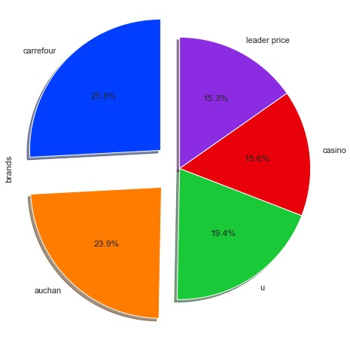
Nutriscore et Enseignes
Carrefour et Auchan les enseignes les plus représentées.
Auchan présente le plus haut porcentage de produits avec NutriScore bas

Slide 31
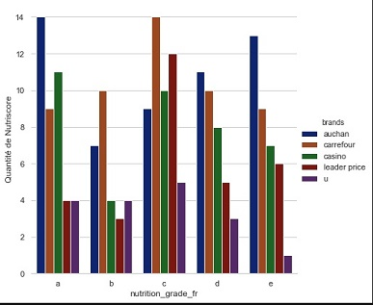
Nutriscore et Enseignes

Slide 32
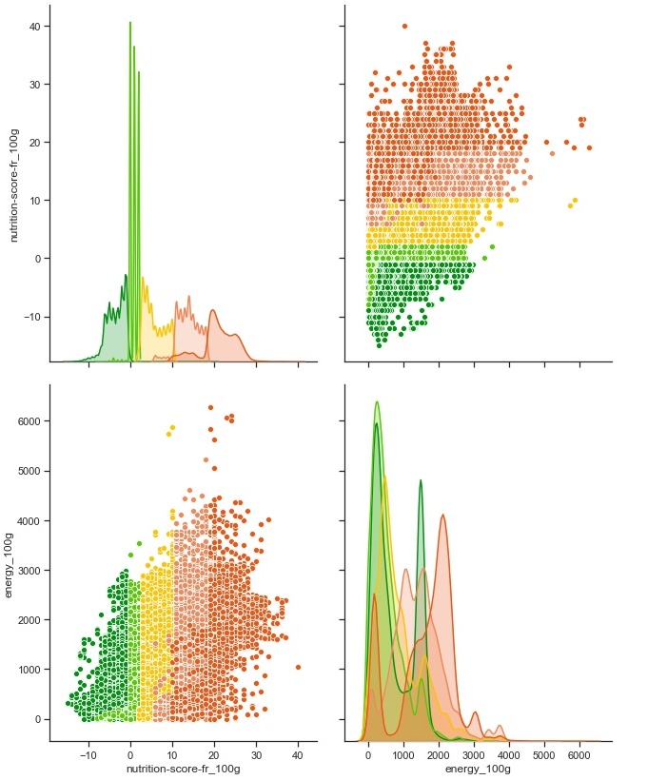

Nutriscore
energy_100g

Slide 33
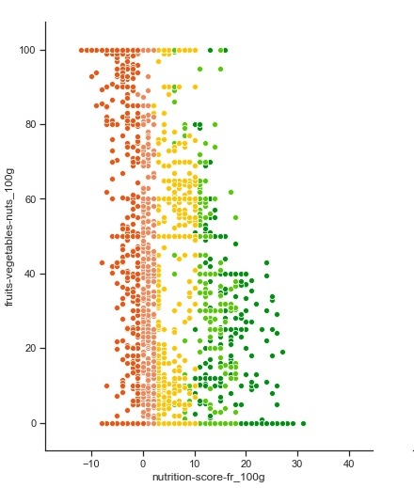
Nutriscore
Vs
Fruits-Legumes-Noix

Slide 34


Système de Recommendation
requête pour un type de produit
les produits les plus proches triés par Nutriscore

Slide 35
Système de Recommendation
food_data
product_name
brands
categories
corpus
description
…
…

Slide 36
Système de Recommendation
Normalisation de champs alphabétiques.
Les signes orthographiques sont éliminés
Les charactères avec des signes diacritiques sont remplacés par son equivalent “plain”
Ex: à, â, á, etc. sont remplacés par a
Tous les textes sont remis en minuscules.
Le corpus est lemmatisé (SnowBall, FrenchStemmer)
Les mots répetés sont eliminés.
Stopwords en français et en anglais
La même procédure est suivie par le texte introduit par l’utilisateur.

Slide 37
Système de Recommendation
Normalisation de champs alphabetiques.
Les signes orthographiques sont élimínés
Les charactères avec des signes diacritiques son remplacés par son equivalent “plain”
à, â, á, sont remplacés par a
Tous les textes sont mis en minuscules.
Les mots répetés sont eliminés.
Stopwords en français et en anglais
La même procédure est suivie par le texte introduit par l’utilisateur

Slide 38
Système de Recommendation
Uitlisation de Countervectorizer
Le CountVectorizer est une technique qui permet de créer une collection de mots à partir d’un texte donné, et de construir un vocabulaire de “mots connus” de façon d’encoder de nouveaux textes.
On utilise la fonction disponible dans la librairie skitlearn poir encoder le corpus, et aussi les requêtes des utilisateurs.
Les “vecteurs de mots” sont tout à fait des vecteurs dans le sens mathématique dans un espace R(n), contenat autant de mots que le texte, et leur nombre d’ocurrences.

Slide 39
Système de Recommendation
Utilisation de Tfidf-Transformer
Aussi disponible dans skitilearn, cette méthode transforme un ensemble de vecteurs de mots dans une representation tf-idf representation
Tf :term-frequency - tf-idf equivaut à term-frequency-inverse document-frequency.
C’est une unique très utilisée dans la gestion automatisée de textes.

Slide 40
Système de Recommendation
Utilisation de Cosinus Similarity (CS)
Techniquement, la méthode CS permet de calculer la proximité de 2 vecteurs dans un espace R(n)
Dans notre système, un des vecteurs est la réquête de l’utilisateur qui est comparé aux vecteurs du corpus afin de trouver les plus proches.
L’ensemble réponse est trié par la valeur de Nutriscore de forme ascendente.
Seulement les premiers 5 sont présentés á l’utilisateur.

Slide 41
Système de Recommendation
Nutriscore manquants:
Pas tous les produits (environ 24%) des produits n’ont pas de Nutriscore associé.
Cela est dû au fait que la plupart des données des colonne utilisées pour son calcul sont manquantes.
Un algorithme ML de base peut être programmé dans notre système pour combler ce manque.
Remplacer le NAN du NutriScore_fr par sa médiane calculé précédement.
Comparér à des registres similaires de la base de données où les vecteurs ont bel et bien leurs valeurs de Nutriscore correspondantes.
Comparer à des registres similaires appartenant à la même marque et à la même catégorie.
Garder la dernière catégorie valide

Slide 42
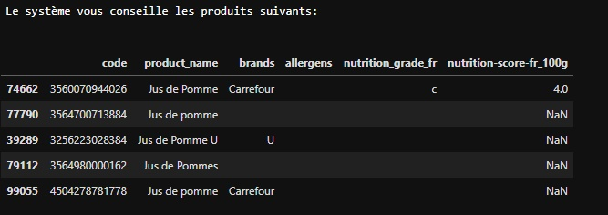
Système de Recommendation
Example 3:
Décrivez le produit cherché: jus de pomme

Slide 43
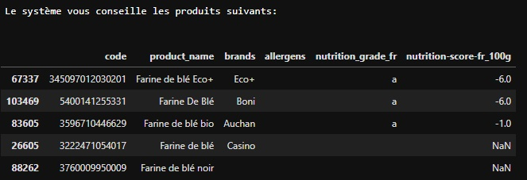
Système de Recommendation
Example 2:
Décrivez le produit cherché: farine de blé

Slide 44
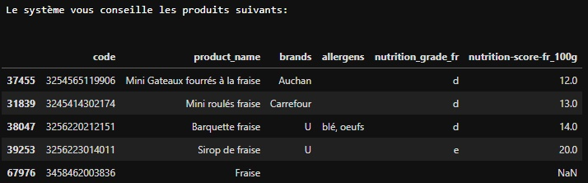
Système de Recommendation
Example 1:
Décrivez le produit cherché: gâteaux de fraise et chocolat

Slide 45
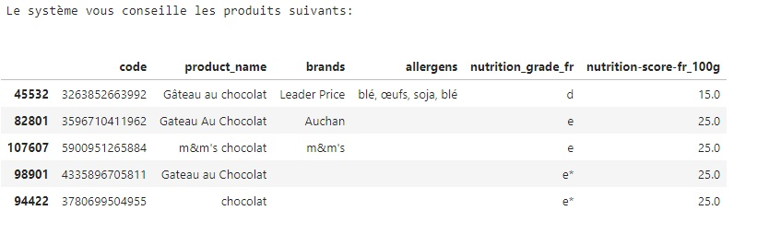
Système de Recommendation
Nutriscore manquants:
Garder la dernière notation de Nutriscore
Afin de donner une réponse fiable ‘a l’utilisateur, la lettre correspondant au NutriScore est suivie d’une étoile pour indique qu’il s’agit d’une estimation, et pas une valeur réelle.

Slide 46
Limitations du système
Nutriscore manquant
Un bon système ML afin de donner un estimation
Cependant les produits sans NS à 98% ne contiennent aucune donnée pertinante (NaNs)
La marque et la categorie des produit pourraient donner une estimation mais avec une marge d’erreur assez élévée.
Limitations lingüistiques: toute analyse doit prendre en compte plusieurs langues.
Vitesse: certaines parties peuvent être largement améliorées
Le nombre de champs à considérer.
Les algorithmes de remplacements de charactères.
Des algorithmes NLP plus poussés: traitement de pluriels, synonimes, etc.
L’interface utilisateur ou front-end

Slide 47
Questions
Johnny Torres

